Slide 1


Formation #7
Broadcast Receiver

Slide 2
Avant-propos
Après le Google Cloud Messaging et les Fragments, on avance un peu plus pour aborder un nouvel coin du Système Android qui est le Broadcast Receiver.
Au cours du développement de nos applications, on a besoin dans plusieurs cas qu’on soit notifié d’un événement qui se produit dans le téléphone mobile pour qu’on puisse adapter les applications face è ces événements comme il faut : Appel/SMS entrant , Connexion internet devenu disponible, changement d’un paramètre dans la configuration du téléphone, batterie faible, Ecouteur branché,… etc.
Pour cela, le système Android nous prépare le «sol» pour bien gérer ce besoin à travers les ‘Broadcast Receivers’

Slide 3
Une définition générale
Quand un événement se produit dans le téléphone mobile, le Système fait une sorte d’émission du déroulement de cet événement. Ce mécanisme peut se généraliser entre les applications entre eux par des émissions propres à eux qu’il définissent.
A ce temps là intervient le Broadcast Receiver : C’est un composant Android qui peut être illustré comme une sorte d’antenne (Receiver) qui est destinée à capter une émission d’un événement bien particulier.
Donc pour utiliser ce mécanisme, il suffit de :
Créer le Receiver
Mettre le Receiver sur la bonne voie (le diriger à capter un événement spécifique)
Décider quoi faire face à cet événement

Slide 4
Types de Broadcasts (1)
Broadcasts normales : Ce type d’émission est asynchrone où le système (ou resp. l’application qui émet ) n’attend aucun résultat de cette émission et l’ordre des Reveivers qui interceptent cette émission n’est pat définit à l’avance
Broadcasts ordonnées : Ce type d’émission est intercepté par un seul Receiver en un temps donné. Dans ce cas, chaque Receiver qui capte cette émission exécute sa tâche et laisse la main au Receiver suivant (l’ordre est indiqué par la priorité indiqué lors de la déclaration du Receiver), cela rassemble bien au Design Pattern du « Chain of Responsability » . Dans certains cas, il y a une possibilité qu’un Receiver consomme cette émission et l’annule d’où elle ne va pas être intercepté par les Receivers qui suivent. Ce type est utilisé par exemple pour le Broadcast de l’événement d’un appel sortant ou on a la possibilité de réécrire/modifier le numéro à appeler ou même refuser l’appel (Cela va être plus clair avec l’exemple pratique)

Slide 5
Types de Broadcasts (2)
Sticky Broadcasts : Dans les 2 types qui précèdent, quand les Receivers consomment l’émission, cette dernière ne serait plus disponible. Pour ce type de Broadcast, elle reste disponible à l’écoute à tout moment. L’exemple le plus pertinent de ce type est le Broadcast du niveau de la batterie car c’est une informations disponible à tout moment.

Slide 6
Comment implémenter et utiliser ce mécanisme ? (1)
Pour configurer un Broadcast Receiver on 2 méthodes :
Méthode dynamique où toute l’implémentation se fait dans le code Java de l’application. L’apport de cette méthode est dans sa flexibilité dans le fait où on peut activer/désactiver le Receiver pour optimiser les ressources.
Méthode statique où la définition du Receiver et sa configuration se fait au niveau du fichier AndroidManifest.xml et la partie ou on définit « Que fait l’application à ce moment » est au niveau du code Java de l’application . Dans ce qui suit, le méthode statique serait utilisée.

Slide 7
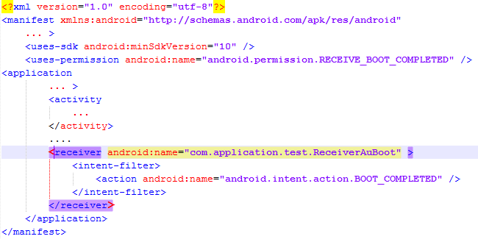
Comment implémenter et utiliser ce mécanisme ? (2) –AndroidManifest.xml-

Slide 8
Comment implémenter et utiliser ce mécanisme ? (3) –Exemples d’actions de filtrage-
La plupart des Broadcasts principales du système sont déclarées comme des champs public static final de la classe Intent
Evènement | Description
android.intent.action.BOOT_COMPLETED | Le téléphone est bien démarré
android.intent.action.ACTION_POWER_CONNECTED | Le téléphone est connecté au chargeur
android.intent.action.ACTION_POWER_DISCONNECTED | Le chargeur est déconnecté
android.intent.action.BATTERY_LOW | La batterie est faible
android.intent.action.BATTERY_OKAY | La batterie est en bonne état

Slide 9
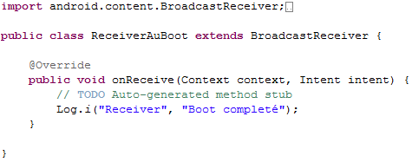
Comment implémenter et utiliser ce mécanisme ? (4) –L’action à faire-
Dans la déclaration au niveau du fichier AndroidManifest.xml, un nom de classe est indiqué comme nom de ce Receiver. Cette classe doit obligatoirement hériter de la classe abstraite BroadcastReceiver où il y a une seule méthode à implémenter :

Slide 10
Comment implémenter et utiliser ce mécanisme ? (5) –L’action à faire-
Dans la méthode onReceive(Context,Intent) à implémenter, on utilise généralement le 2ème paramètre de type Intent pour vérifier l’événement qu’il a capté (Dans le cas ou un seul Receiver pour plus qu’un Broadcast) et aussi pour extraire les données relatives à l’événement attendu pour compléter le traitement à faire,
Dans l’exemple pratique qui suit, il s’agit d’une simple application qui permet de rejeter les appels vers/depuis une liste de numéros interdits. Pour cela on doit veiller à intercepter deux Broadcasts: Celui des appels sortant (du type ordonné) et celui des appels entrant (Vu que le blocage complet de ces appels est délicat, il suffirait juste de mettre le téléphone en mode Silencieux sans vibreur quand un numéro interdit fait l’appel).

Slide 11
Au pratique …

